Slide 1
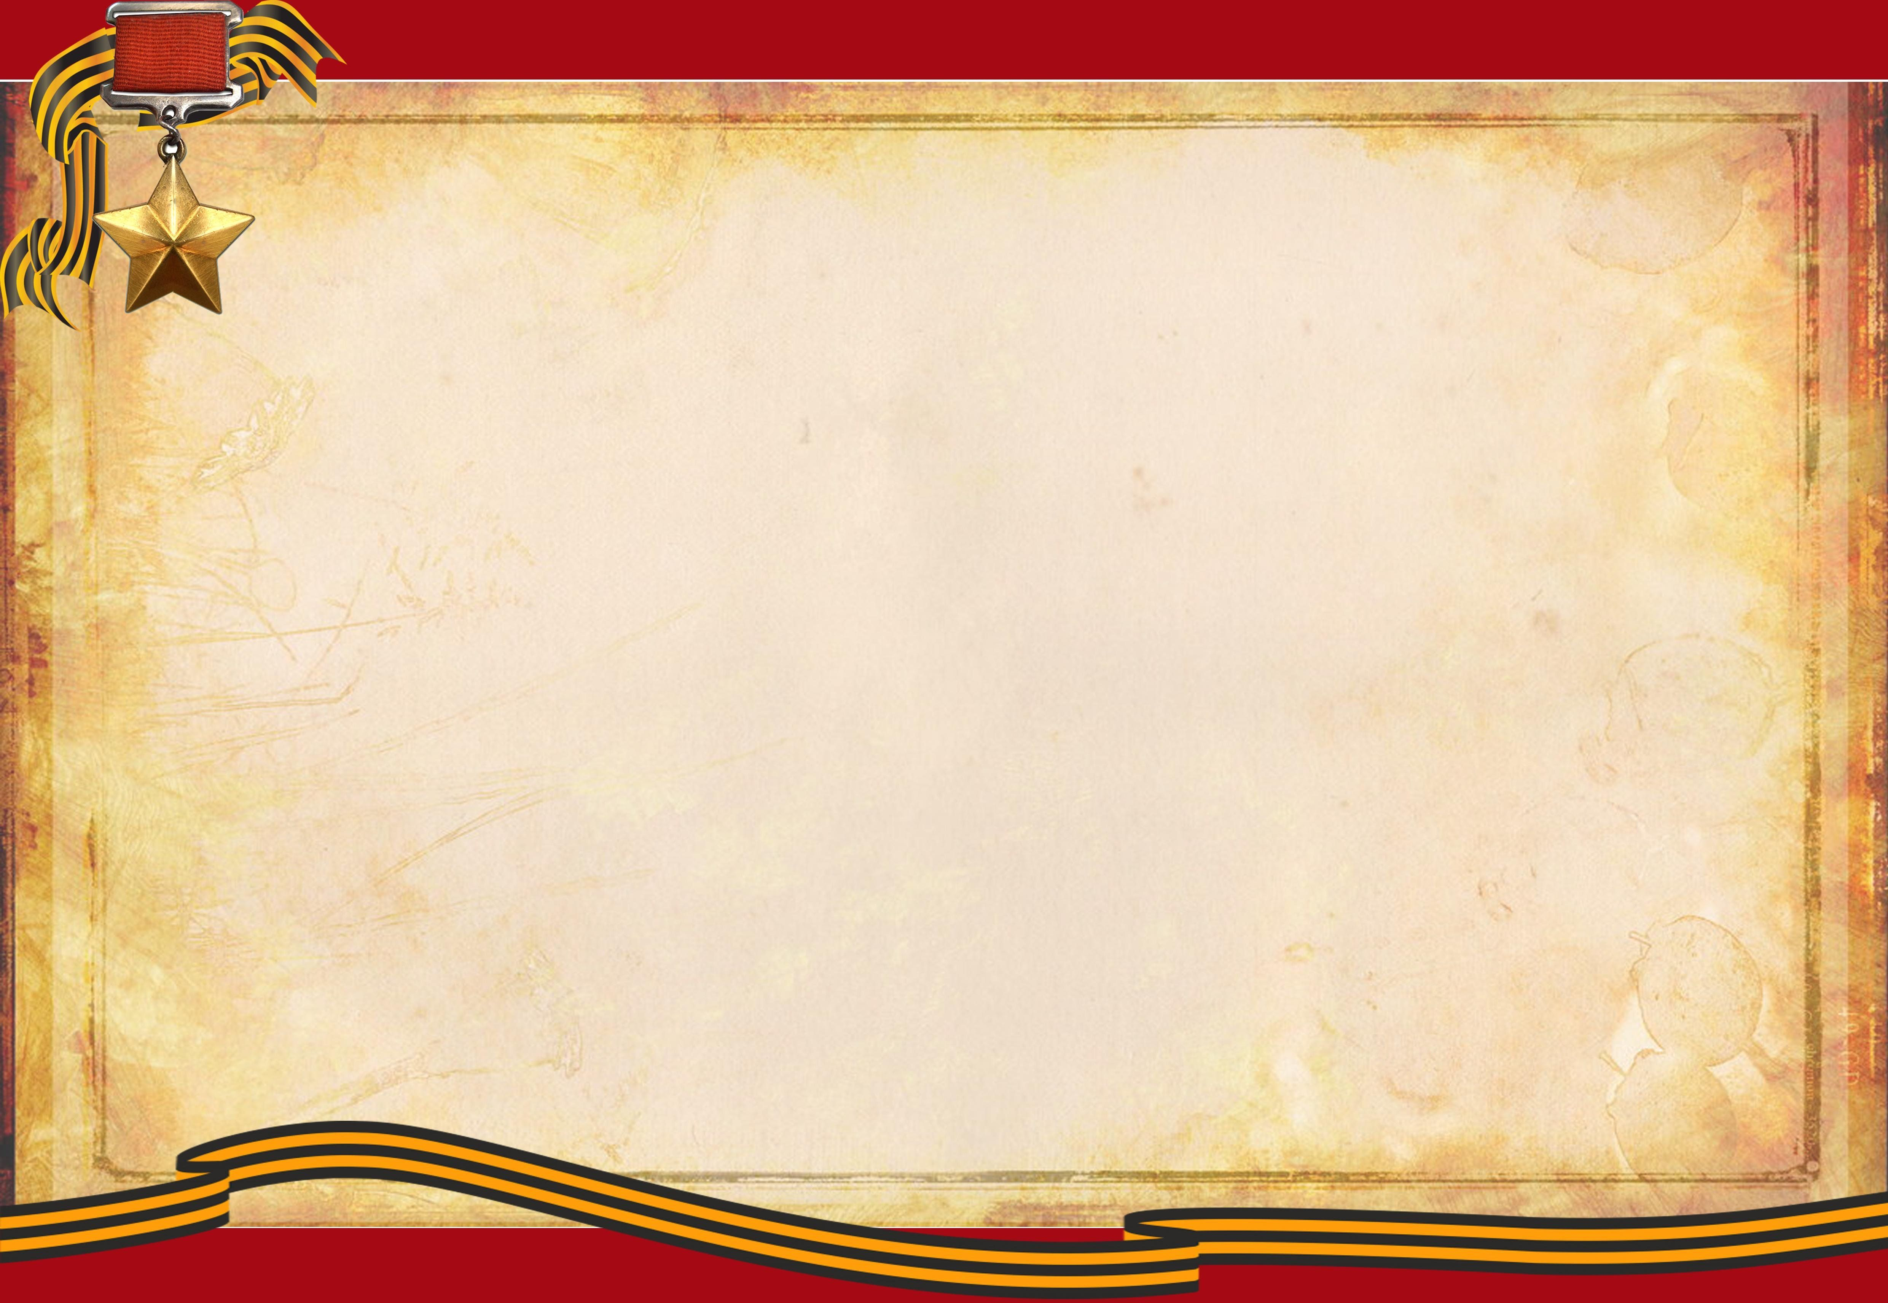
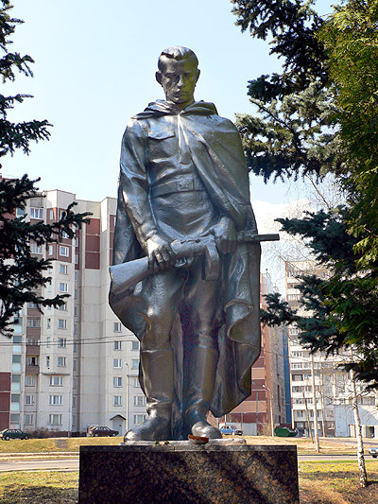
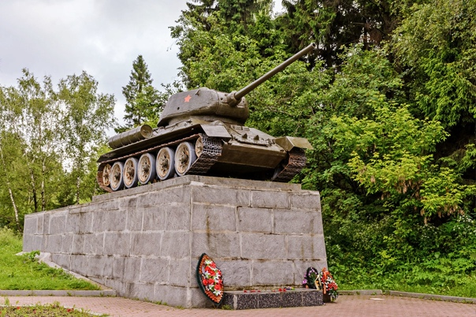
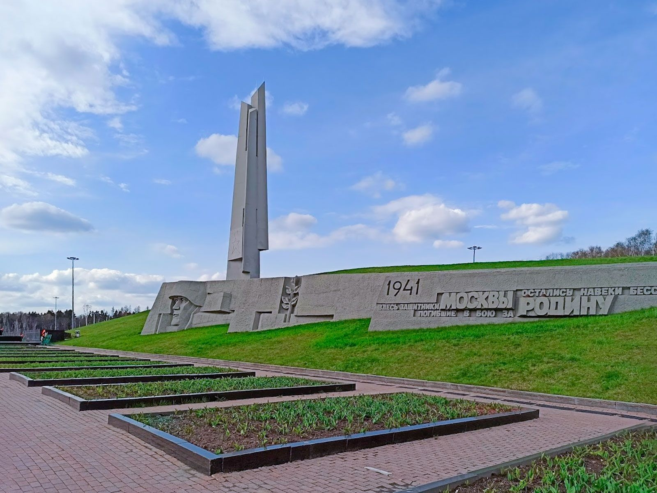
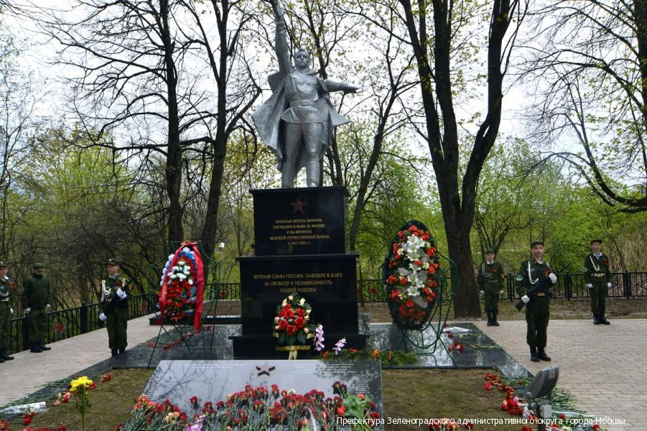
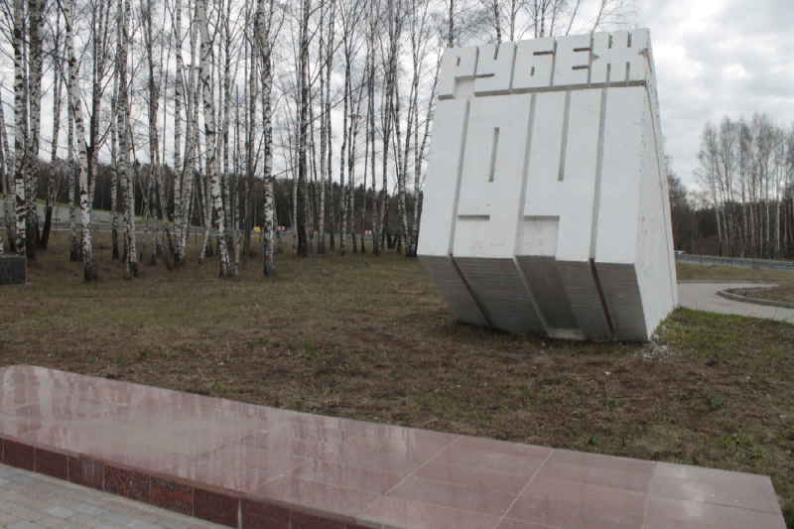
Зеленоград - город Героев!

Slide 2


Slide 3
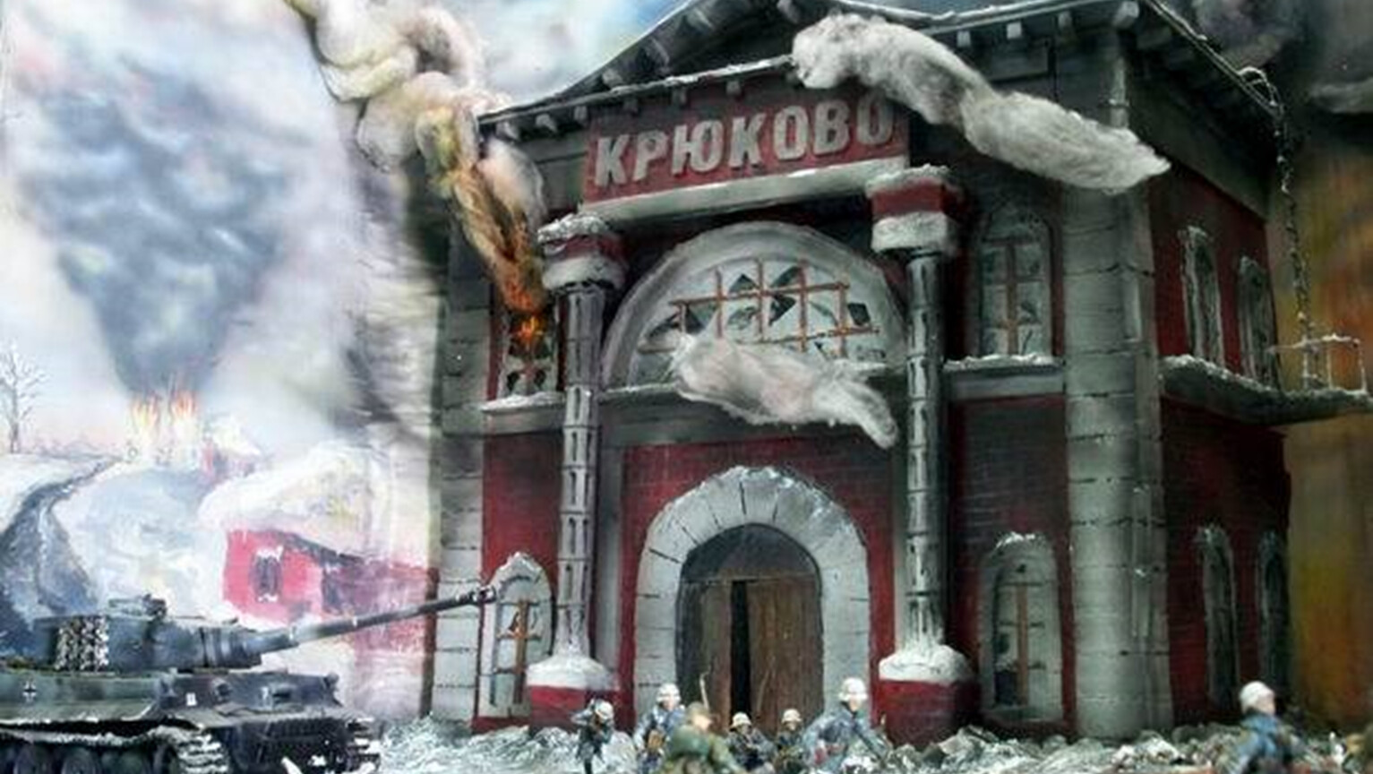

Slide 4
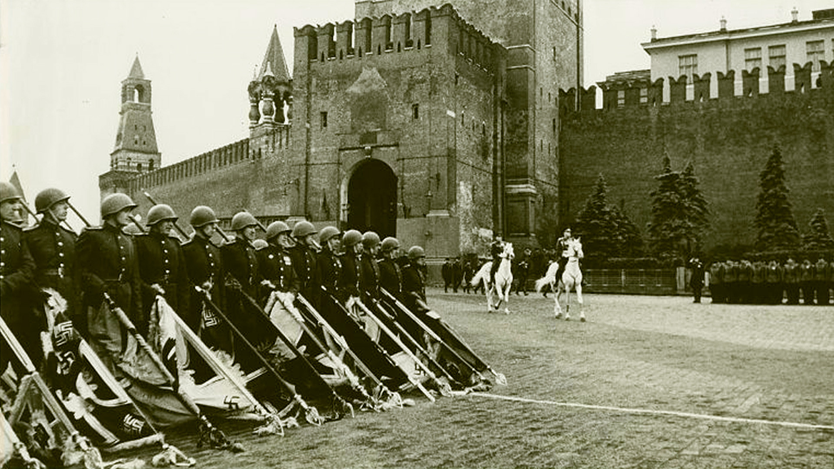

Slide 5
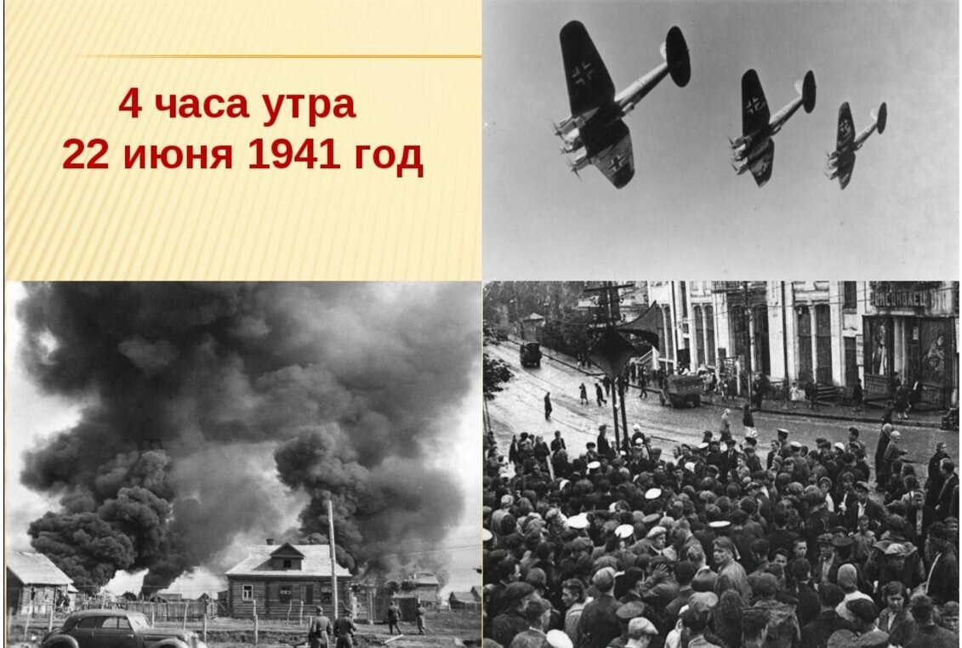
1. В каком году началась Великая Отечественная война?

Slide 6
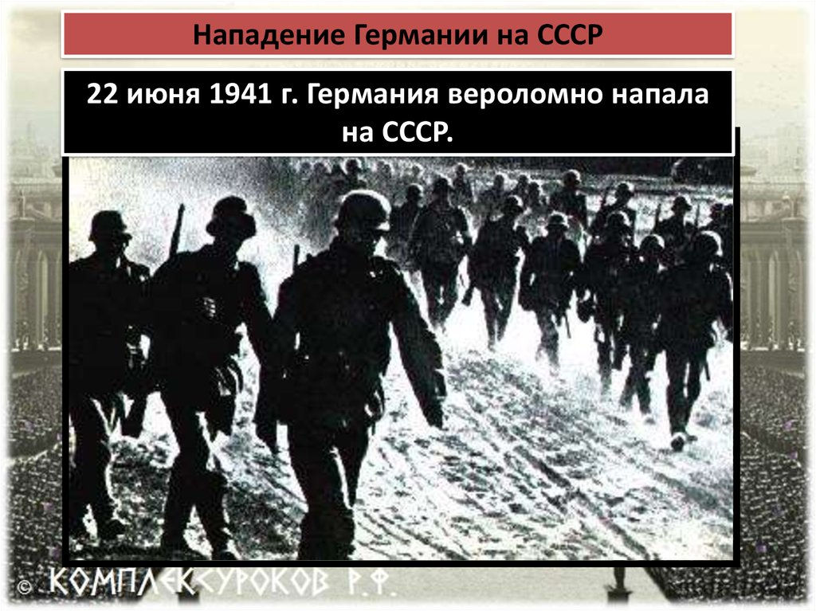
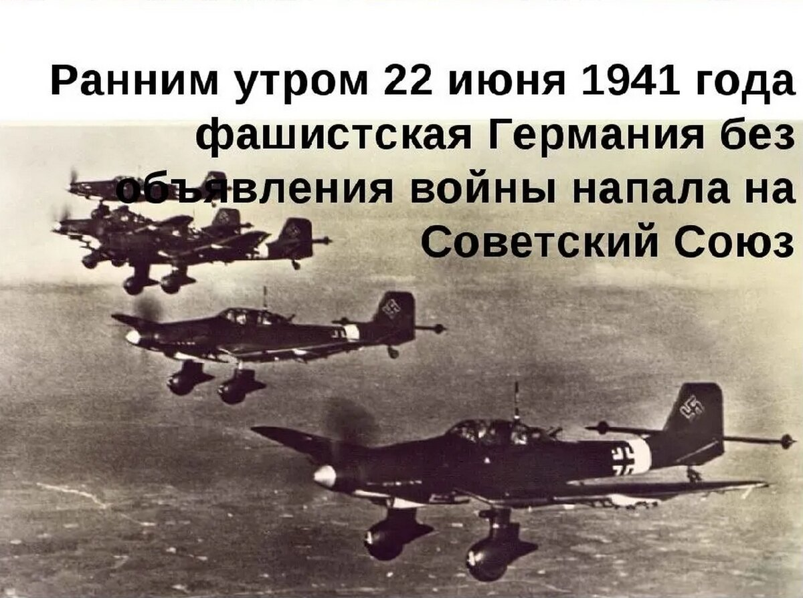
2. Кто напал на нашу страну?

Slide 7

3. Как называлась наша страна в годы войны?

Slide 8
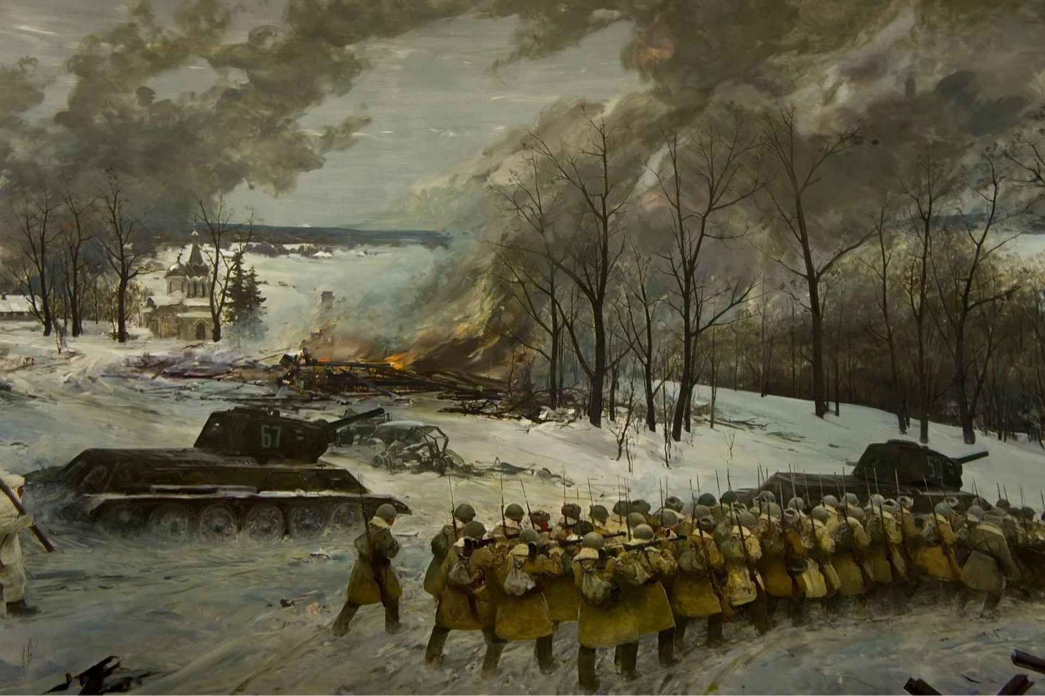
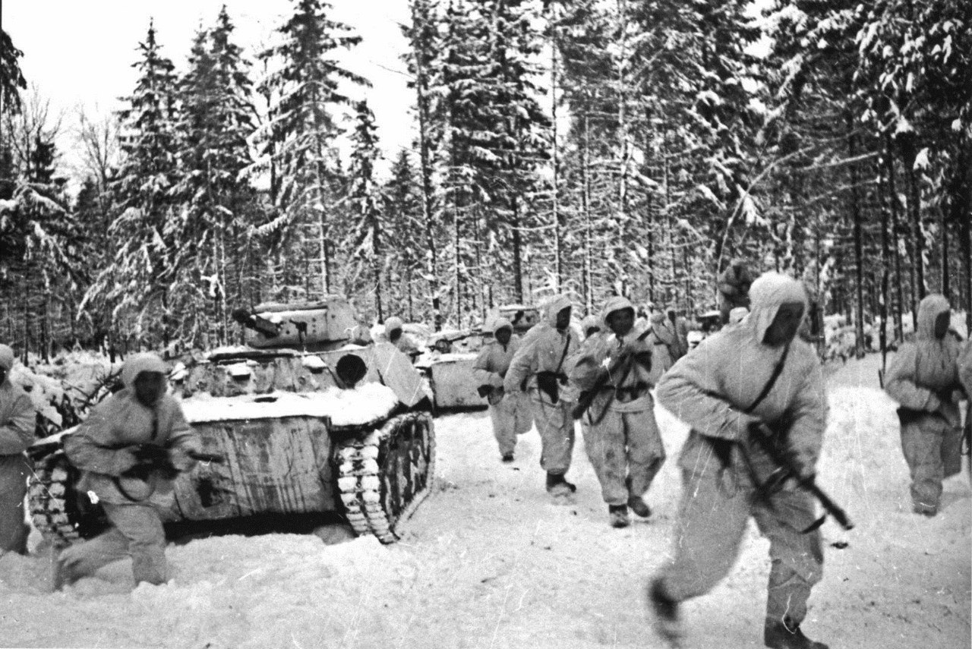
4.Почему Зеленоград называют «Живым памятником» воинам,
отстоявшим Москву?

Slide 9
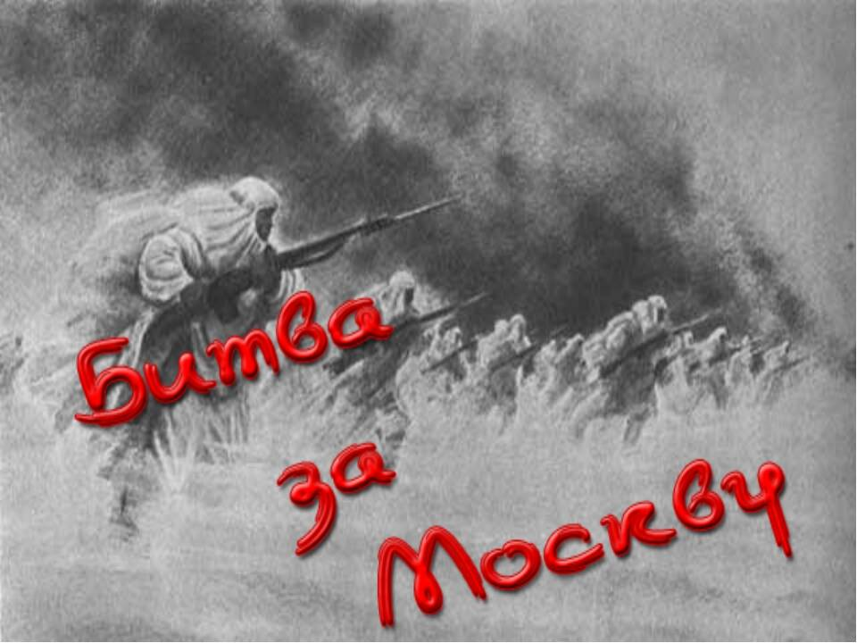
5. Как называлась первая серьёзная и решающая битва ВОВ, которая разрушила планы Гитлера по захвату СССР за 12 недель?

Slide 10
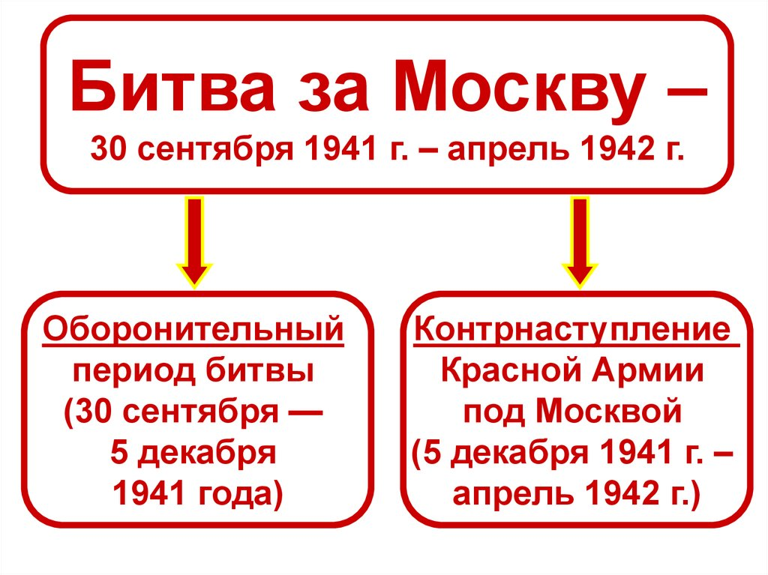
6. Битва за Москву делится на два периода: оборонительный и наступательный. Как назывался первый период, который длился с 30 сентября по 5 декабря 1941 года?

Slide 11
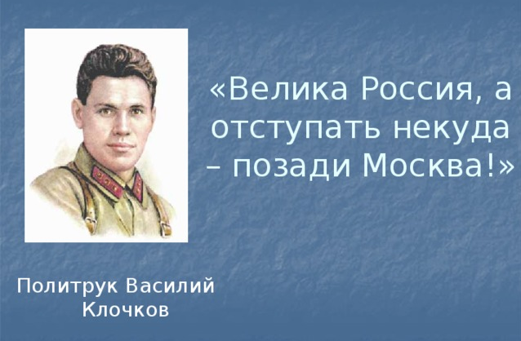
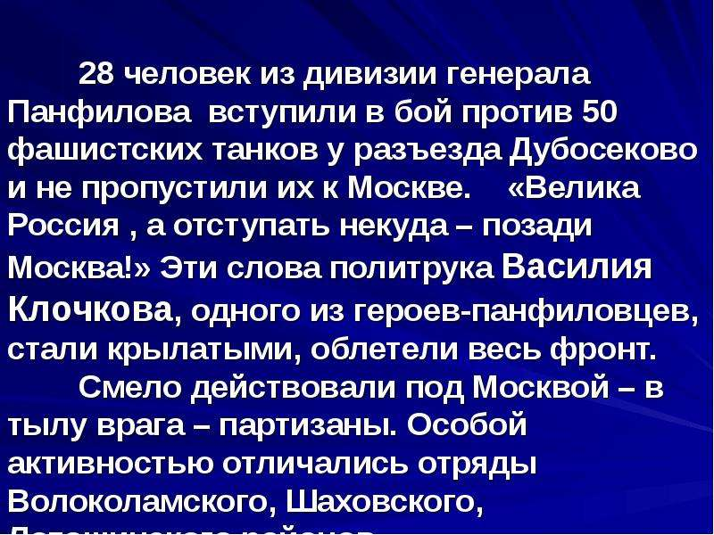
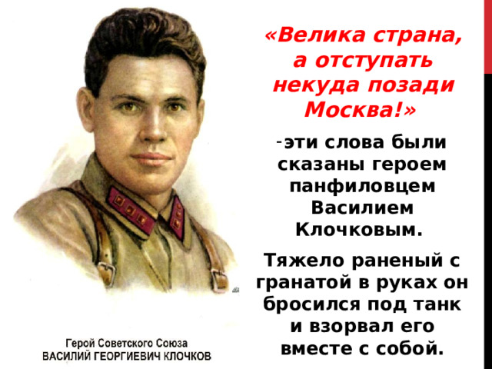
7. Чьи это слова: «Велика Россия, а отступать некуда -
позади – Москва!»?

Slide 12
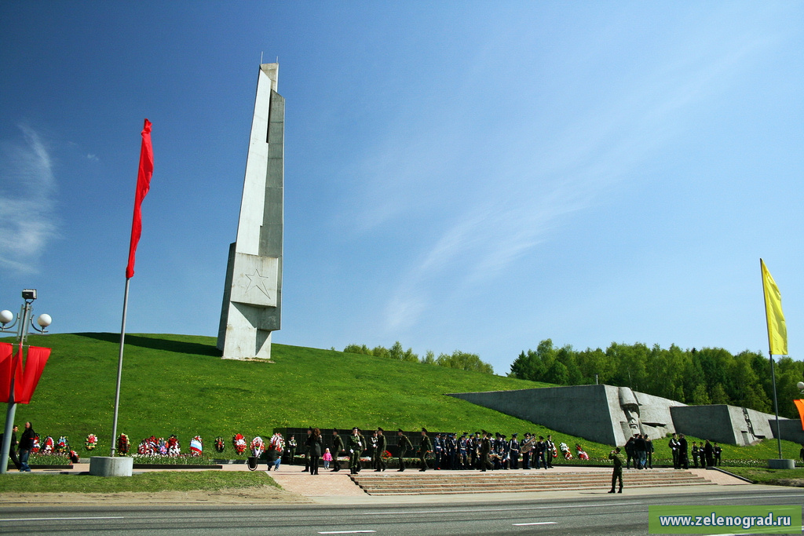
8. Как называется Мемориальный комплекс, расположенный
на 40-м километре Ленинградского шоссе?
«Штыки»

Slide 13
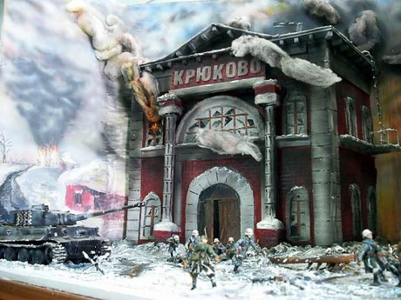
9. Как называется населённый пункт около ж/д станции,
который 8 раз переходил от русских к немцам и наоборот,
за который отважно сражались герои - панфиловцы?

Slide 14
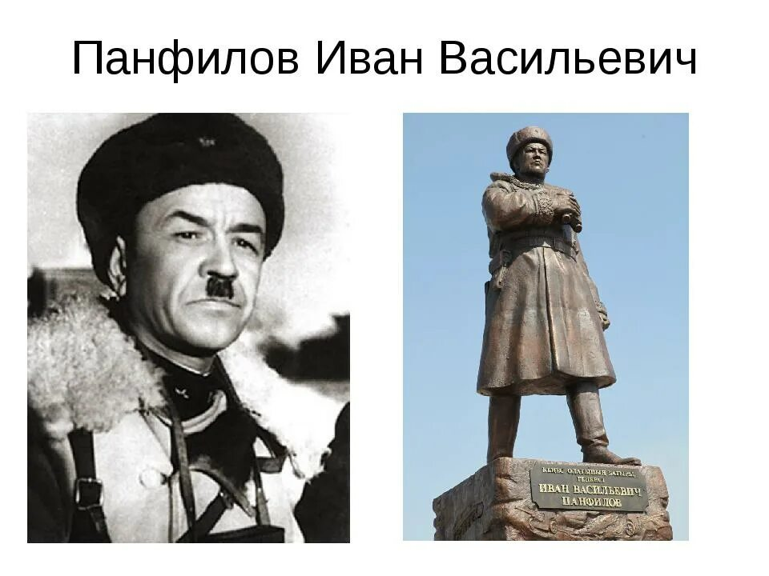
10. Как звали генерал - майора, командующего дивизией, бойцы которой героически сражались за посёлок Крюково?

Slide 15
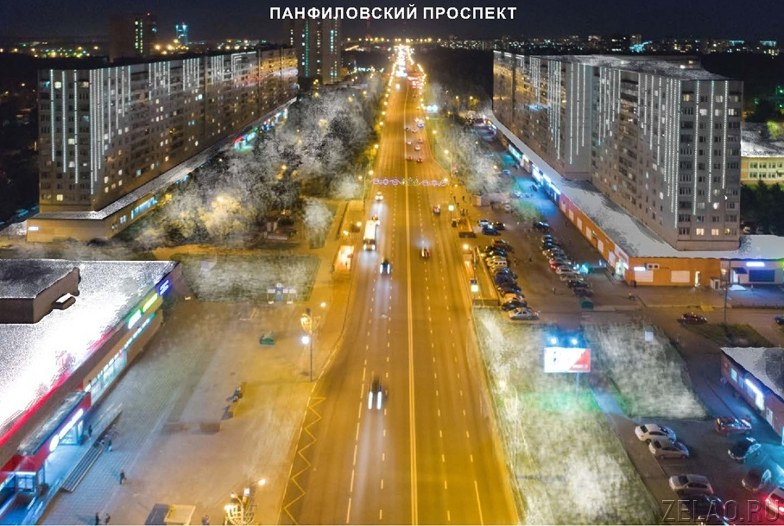
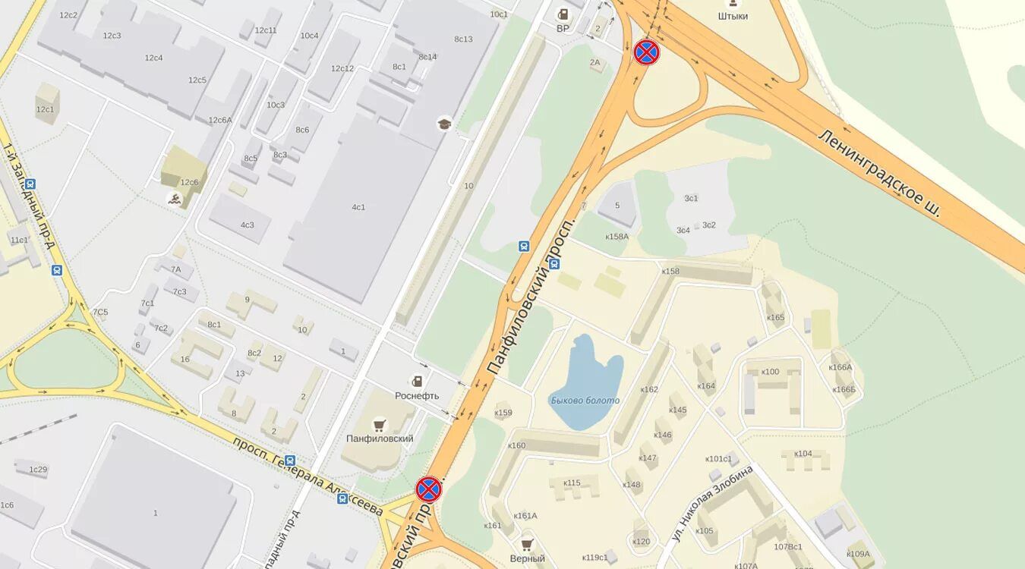
11. Как называется один из проспектов нашего города,
названный в честь бесстрашных защитников Москвы
и их героического подвига?

Slide 16
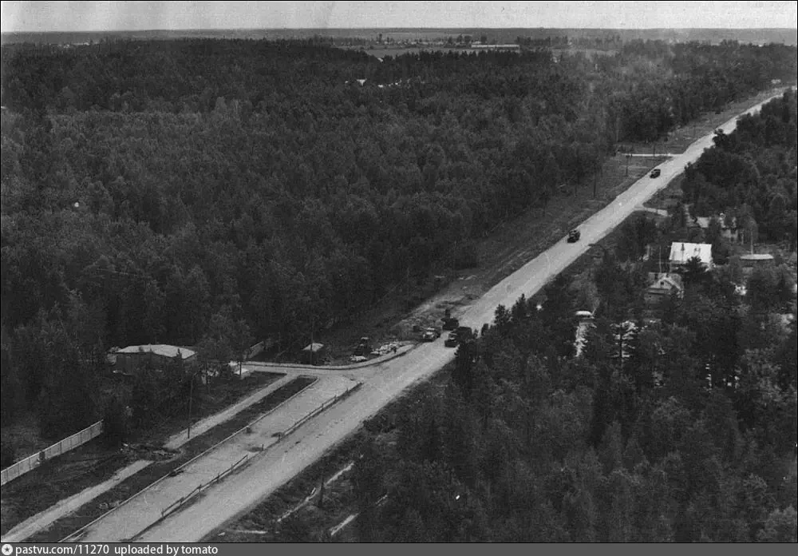
12. Как до основания Зеленограда называлась дорога,
позже превратившаяся в Панфиловский проспект?
Крюковское шоссе

Slide 17
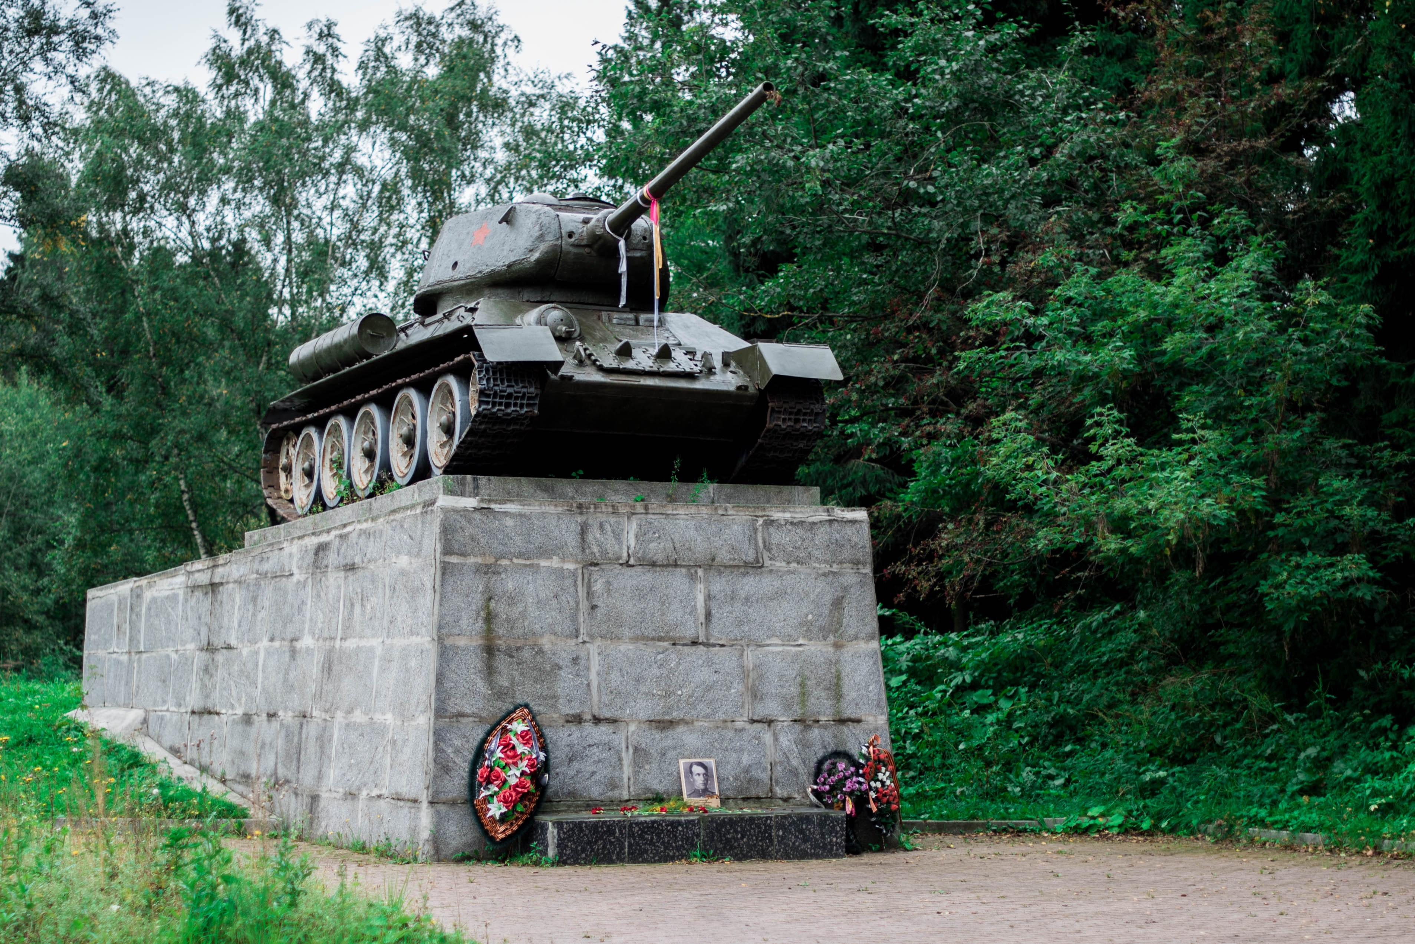
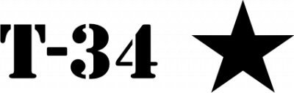
13. Памятник - монумент боевой машине, установленный в 1966 году
на месте памятного рубежа при въезде город?

Slide 18
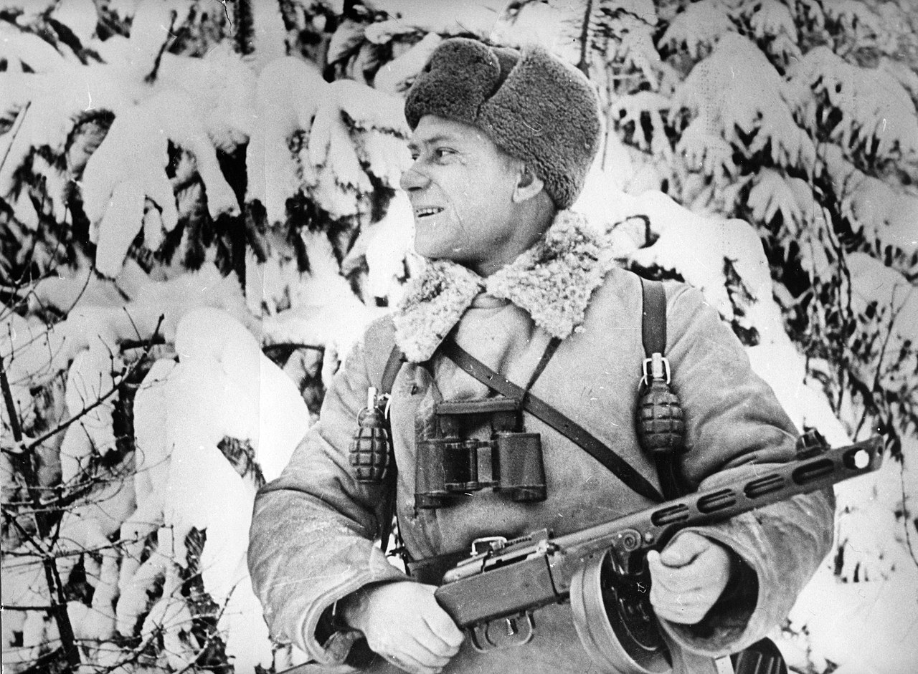
14. Назовите имя комиссара дивизии, участника боёв за станцию Крюково, в последствии ставший нашим земляком, в честь которого
названа улица нашего города?
Пётр Васильевич
Логвиненко

Slide 19
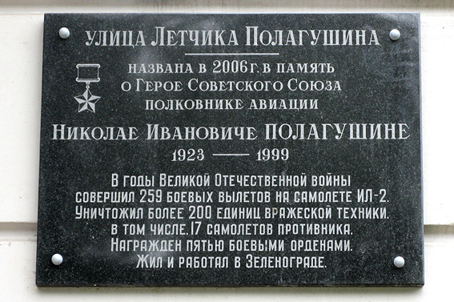
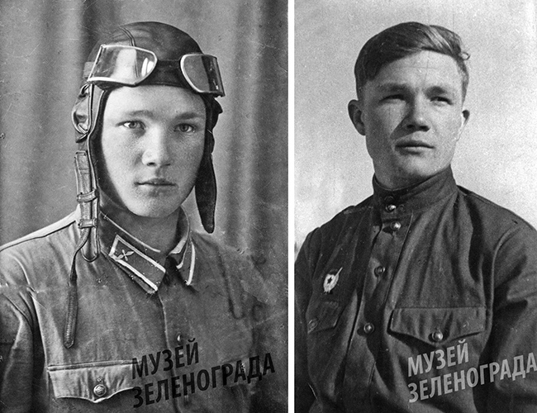
15. Как зовут известного лётчика - штурмовика, гвардии полковника Советской Армии, Героя Советского Союза, который после войны жил и работал в Зеленограде и в честь этого героя названа улица нашего города?

Slide 20
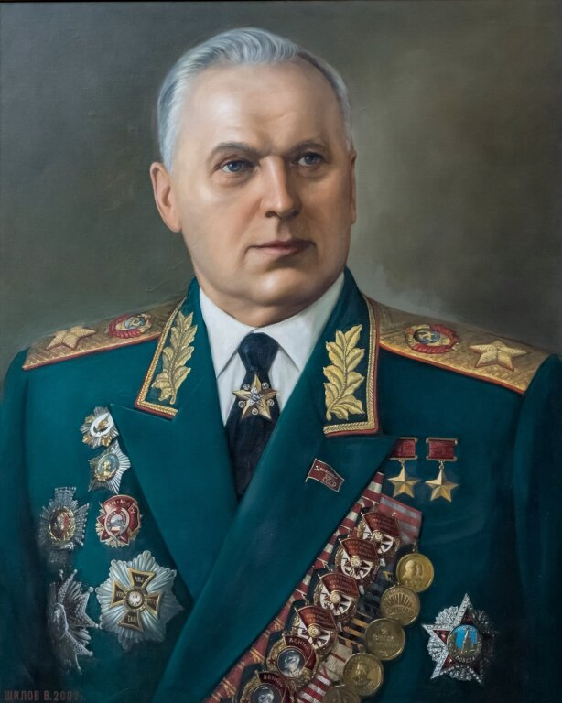
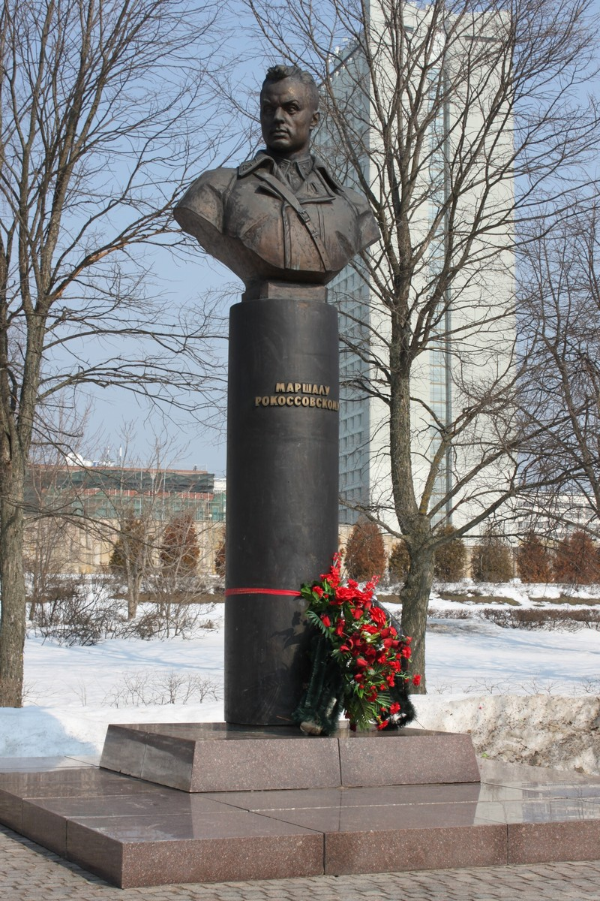
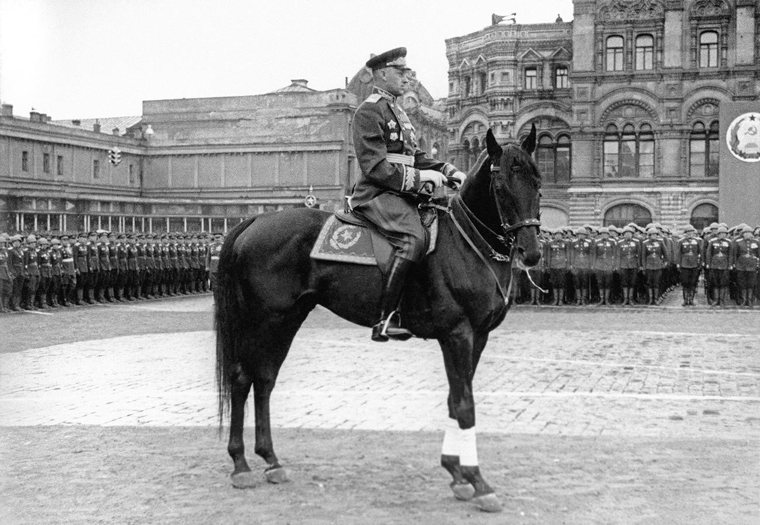
16. В одном из самых красивых и любимых жителями нашего города парке - имени 40-летия Победы на Центральном проспекте стоит бюст-памятник маршалу и Дважды Герою Советского Союза. Под его командованием в 1941 году войска 16-й армии в районе между Ленинградским и Волоколамским шоссе остановили наступление немецко-фашистских войск на Москву и перешли в контрнаступление. Этот всемирно известный полководец Второй мировой войны был командующим первым Парадом Победы 1945 года на Красной площади. Как зовут этого легендарного человека?
Константин Константинович
Рокоссовский

Slide 21
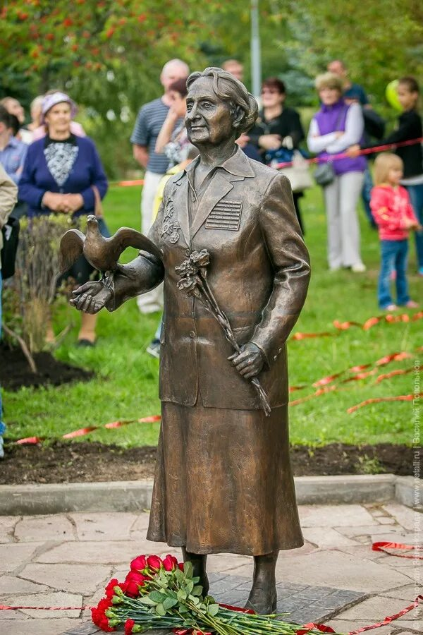
17. В нашем городе есть уникальный памятник, посвящённый Дню Победы с названием «9 мая», находится он в 15 микрорайоне, в бульварной зоне Михайловских прудов - недалеко от здания школы № 1194. Скульптура, в то же время - памятник ветерану, участнице Великой Отечественной войны, разведчице, которая жила в нашем городе в районе Крюково с 1996 г. Она активно работала в Совете ветеранов и возглавляла его, вела большую военно - патриотическую работу. Как зовут эту героиню?

Slide 22
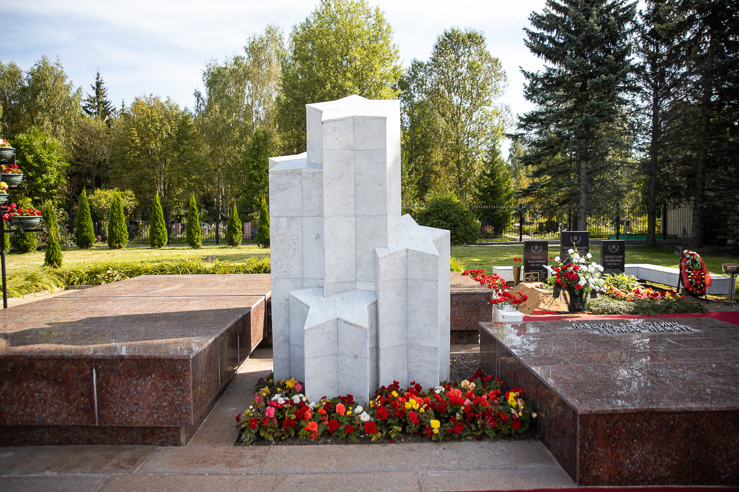
18. Осенью 1978 года на опушке леса 8-го микрорайона при земляных работах были обнаружены останки двух солдат и вскоре перезахоронены перед входом на старое городское кладбище. Перед памятником установлена мемориальная доска с надписью: «Братская могила воинов, погибших в боях на крюково-истринском направлении осенью 1941 г. Памятник открыт 8 мая 1981 г.»
Как называется памятник перед входом на старое городское кладбище?
Солдатские
звёзды

Slide 23
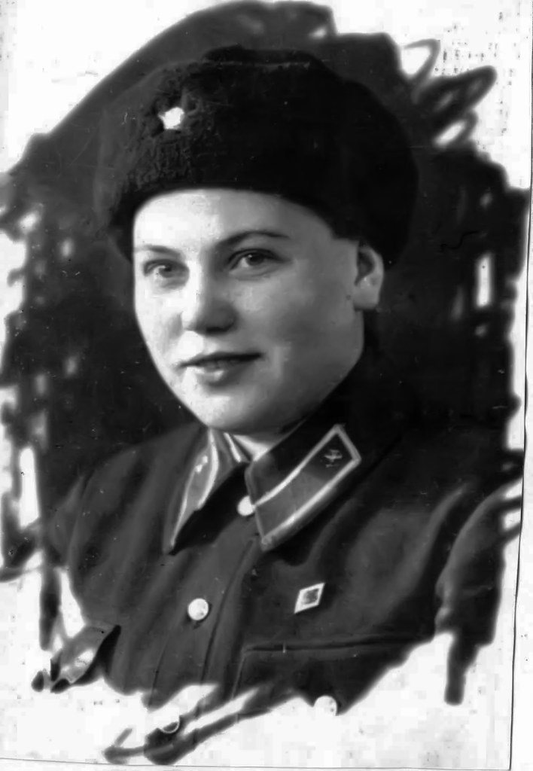
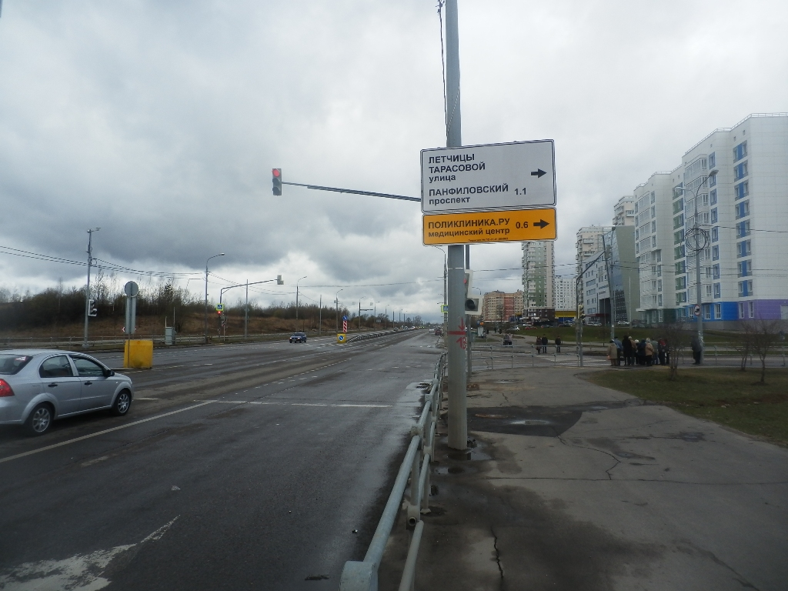
19. Как называется улица в Зеленограде в районе Крюково, названная в честь лётчицы - штурмана, нашей землячки, которая родилась в деревне Каменка, погибшей во время выполнения боевого задания в годы Великой Отечественной войны?

Slide 24

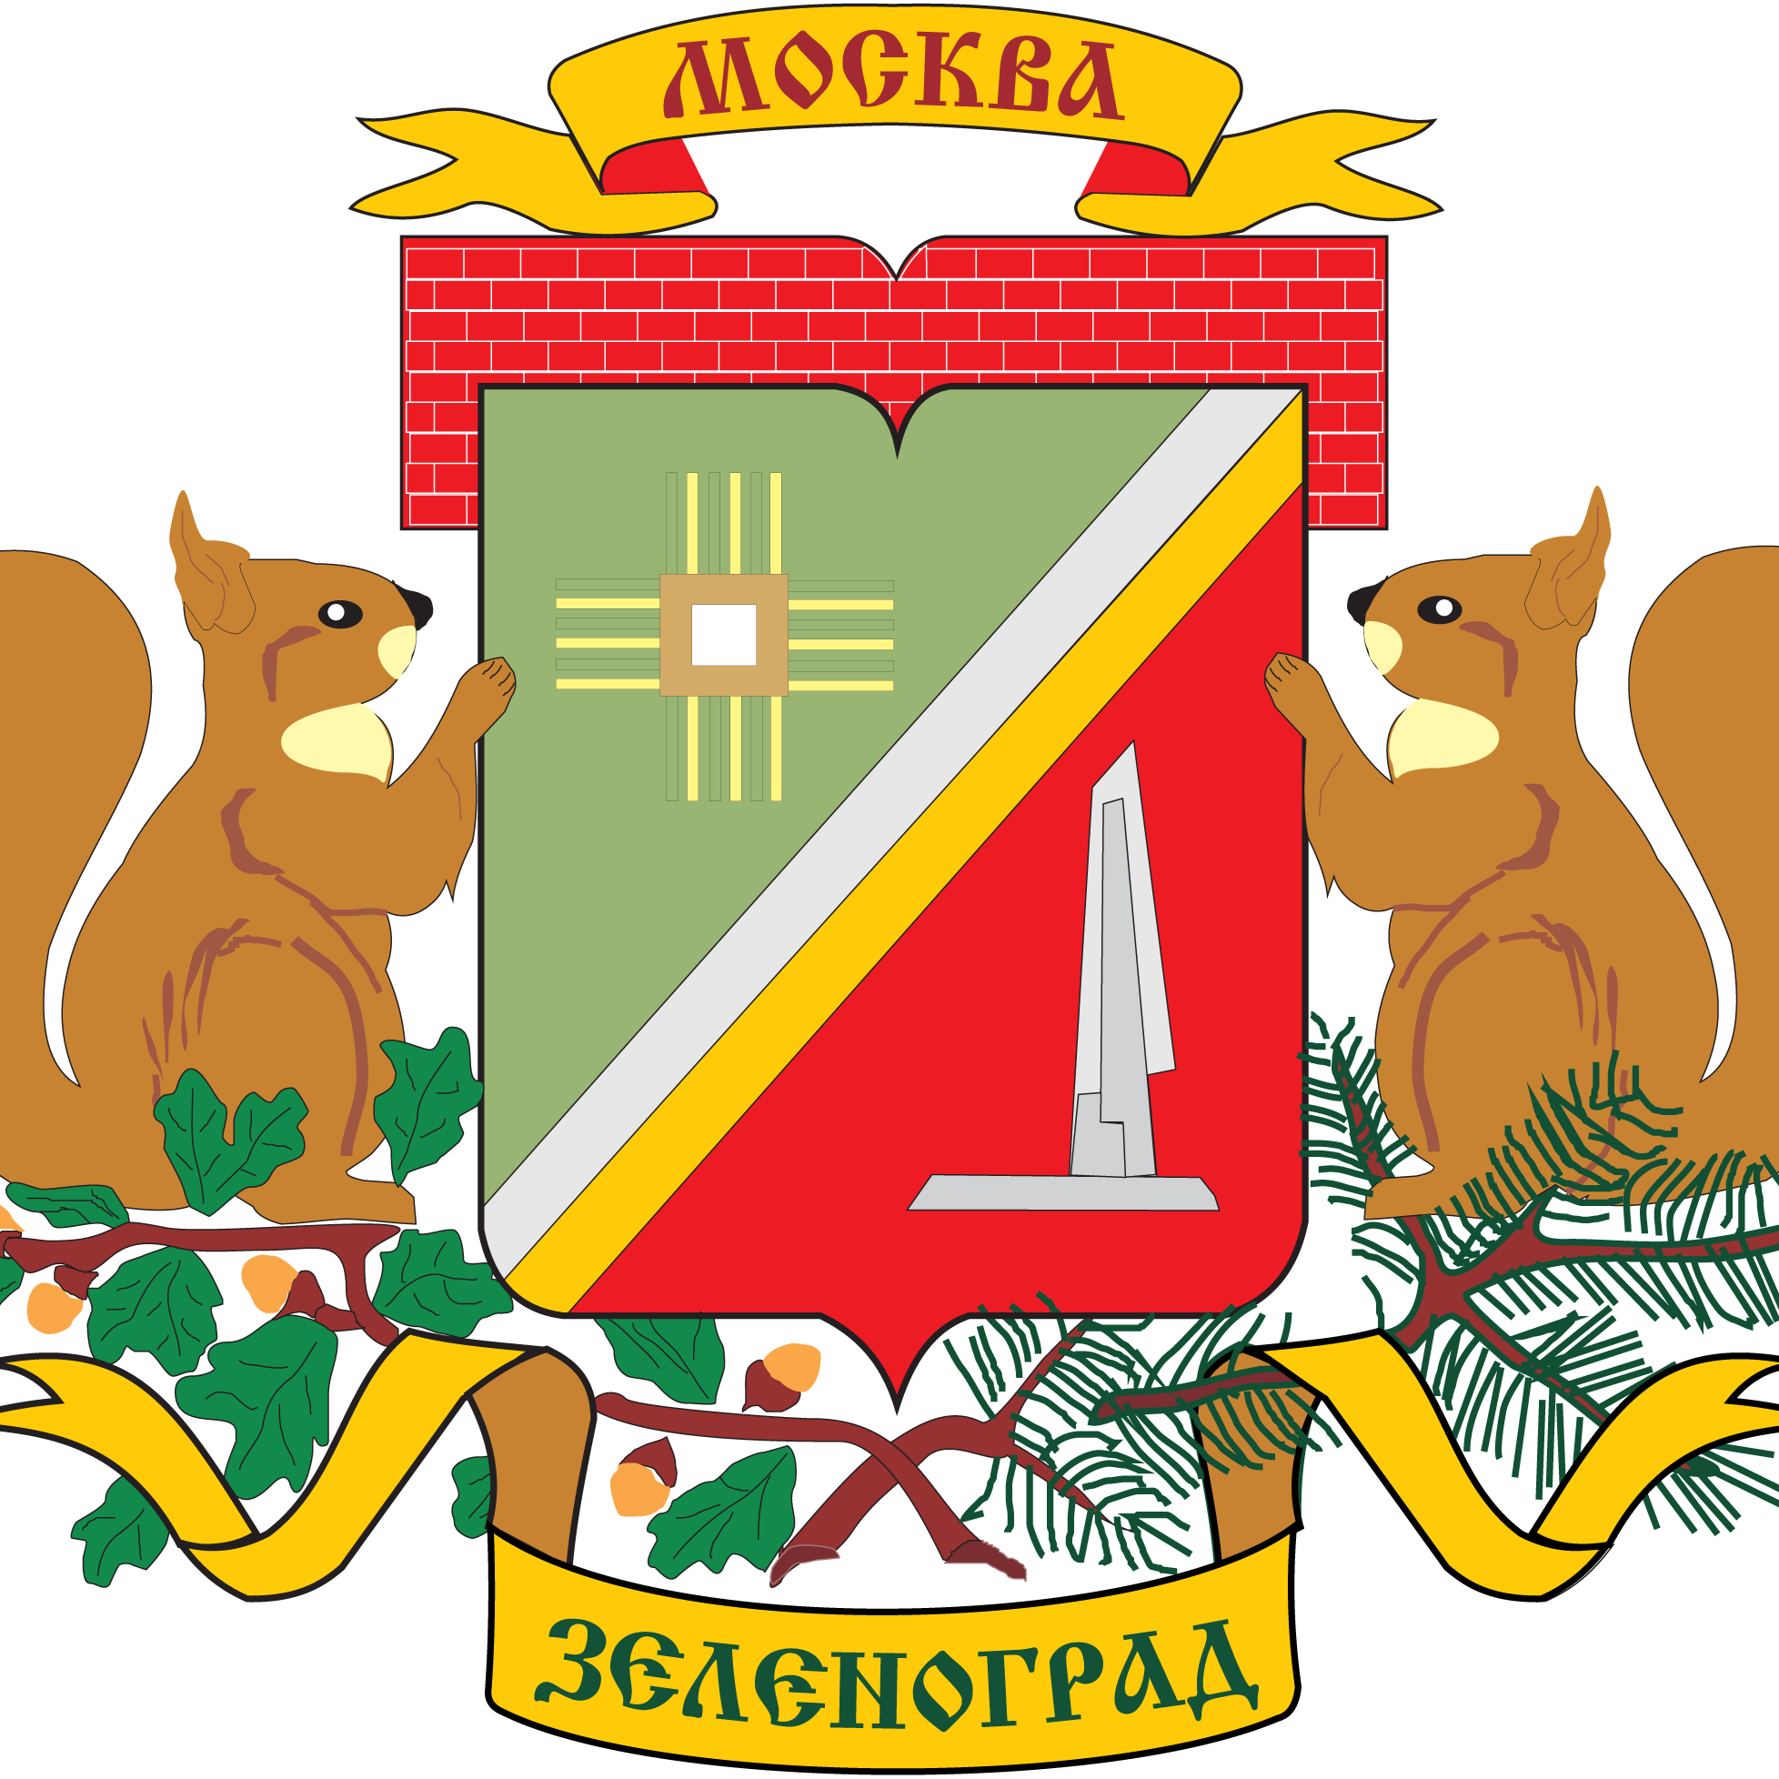
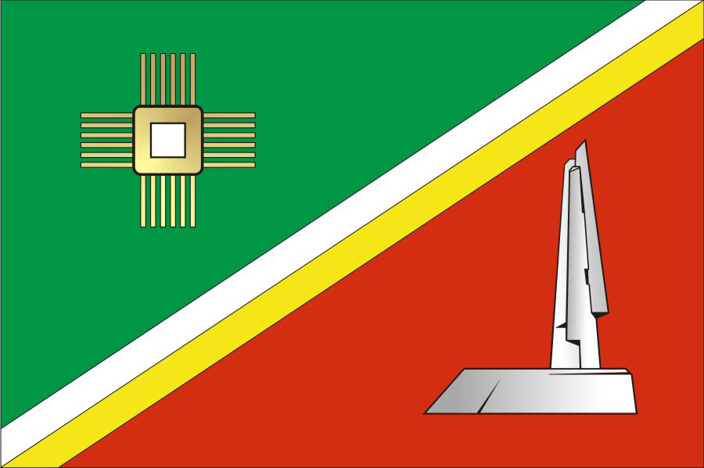
20. Что изображено в нижней, красной части флага и герба нашего города?

